Slide 1
№5
Открытие Америки
Даниленко Д.

Slide 2
План
Понятия «открытие»
Американские походы викингов
Экспедиции Христофора Колумба
Экспедиция Америго Веспучи
Китайское открытие
Вывод

Slide 3
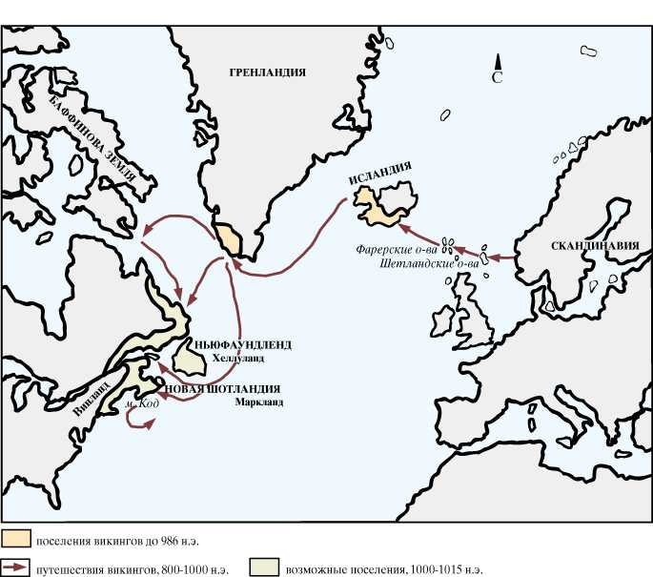
Походы викингов

Slide 4
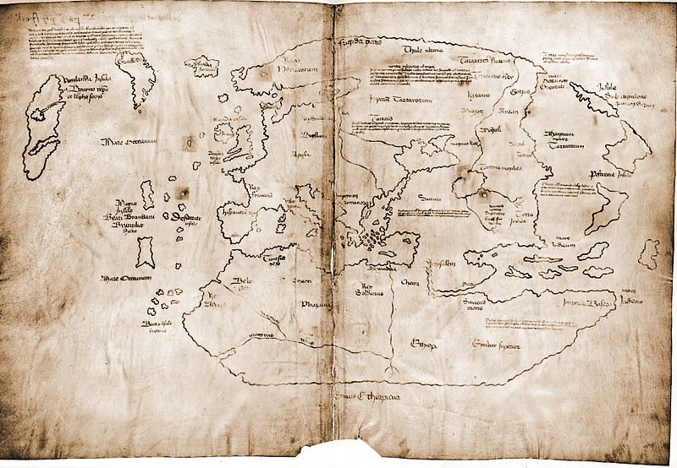
Карта Винланда

Slide 5
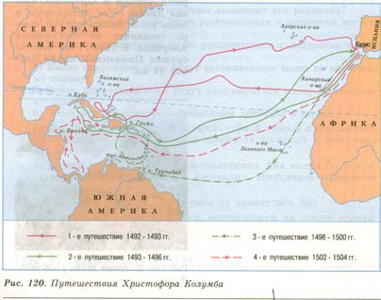
Экспедиции Христофора Колумба

Slide 6
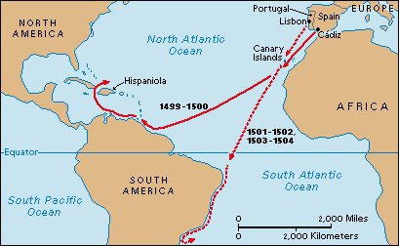
Экспедиция Америго Веспучи

Slide 7
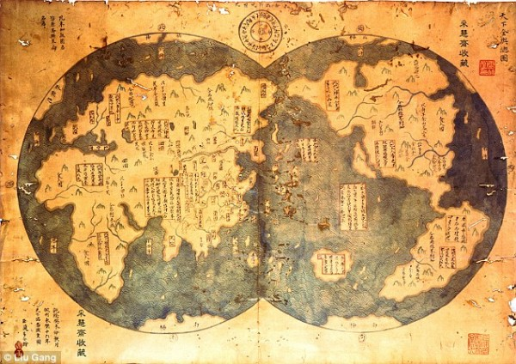
Китайские претензии на открытие Америки

Slide 8
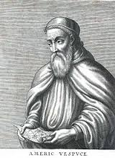
Вывод
Наша команда считает, что именно Америго Веспуччи можно считать человек, который открыл Америку, так как он был первым кто назвал новый свет материком, и развеял предположения Колумба об Индии.

